Slide 1
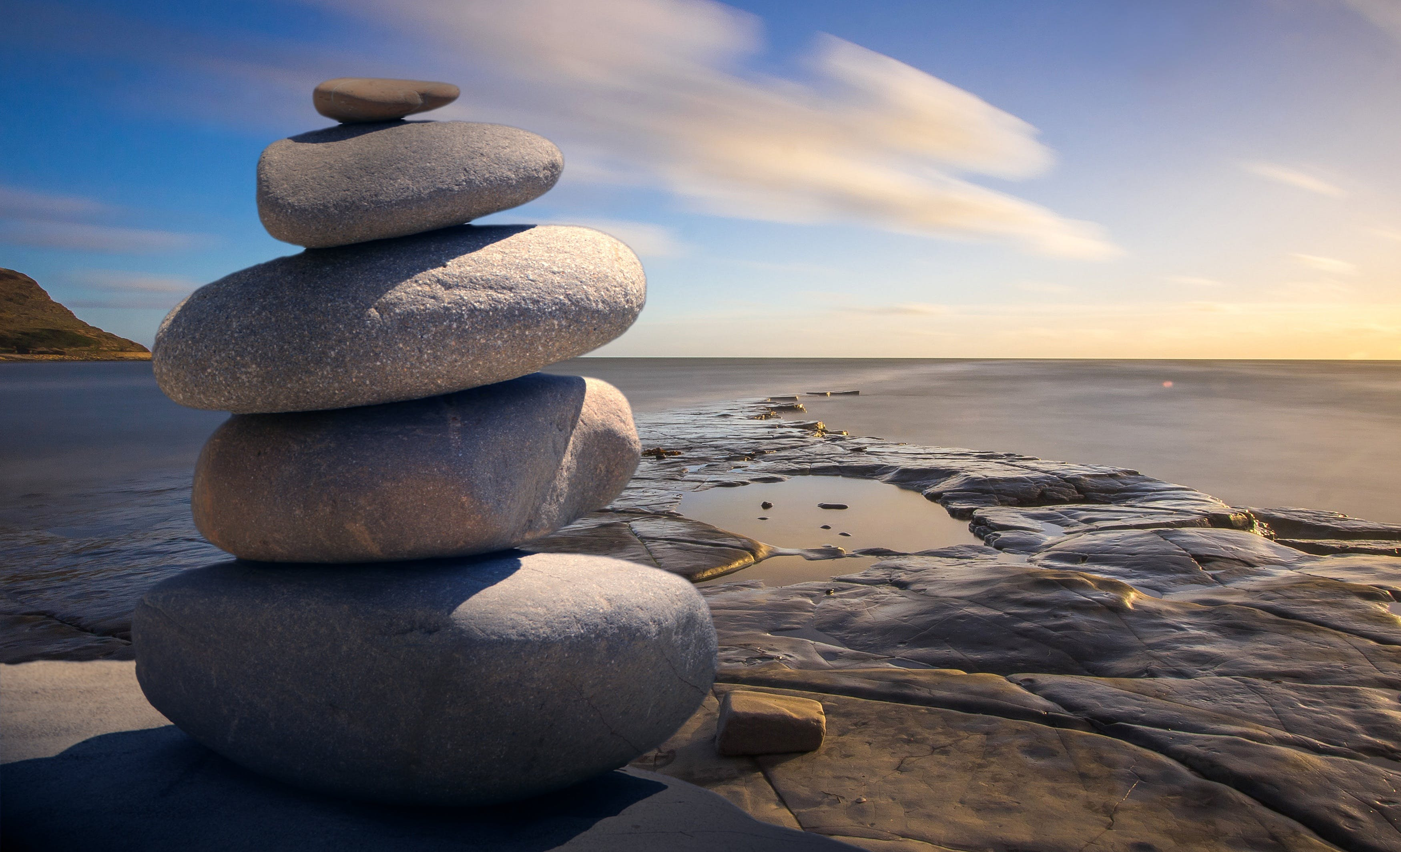
BAKEA ETA BIZIKIDETZARI BURUZKO JARDUNALDIA JORNADA SOBRE PAZ Y CONVIVENCIA
AZAROAK 9, 11:00etan
9 NOVIEMBRE, 11:00 horas AULA 1.1
FACULTAD RELACIONES LABORALES Y TRABAJO SOCIAL UPV-EHU (CAMPUS LEIOA)
Antolatzailea/Organiza
Babesleak/Colaboran

Slide 2
BAKEA ETA BIZIKIDETZARI BURUZKO JARDUNALDIA JORNADA SOBRE PAZ Y CONVIVENCIA
JUEVES 9 DE NOVIEMBRE
11:00 PONENCIA: “LAS PERSONAS JÓVENES Y EL OBJETIVO 16: PAZ Y CONVIVENCIA”
PONENTE: EVA QUIROGA, TÉCNICA DE EDUCACIÓN EN
UN ETXEA-ASOCIACIÓN DEL PAÍS VASCO PARA LA UNESCO

Slide 3
BAKEA ETA BIZIKIDETZARI BURUZKO JARDUNALDIA JORNADA SOBRE PAZ Y CONVIVENCIA
AZAROAK 9, OSTEGUNA
11:00 HITZALDIA: "GAZTEAK ETA 16. HELBURUA: BAKEA ETA BIZIKIDETZA"
HIZLARIA: EVA QUIROGA, HEZKUNTZA-TEKNIKARIA
UN ETXEAN EUSKADIKO ELKARTEA UNESCORENTZAT

Slide 4
BAKEA ETA BIZIKIDETZARI BURUZKO JARDUNALDIA JORNADA SOBRE PAZ Y CONVIVENCIA
Debemos adoptar con decisión las primeras medidas que nos encaminen hacia un futuro sostenible, con dignidad para todos. Nuestro objetivo es la transformación.
Debemos transformar nuestras economías, el medio ambiente y nuestras sociedades. Debemos cambiar nuestra forma de pensar, nuestra conducta y nuestros hábitos destructivos.
Debemos apoyar la integración de ciertos elementos esenciales: la dignidad, las personas, la prosperidad, el planeta, la justicia y las alianzas.
El camino hacia la dignidad para 2030.
Informe de síntesis del Secretariado General sobre la agenda de desarrollo sostenible después de 2015.
Naciones Unidas, A/69/700

Slide 5
BAKEA ETA BIZIKIDETZARI BURUZKO JARDUNALDIA JORNADA SOBRE PAZ Y CONVIVENCIA
Erabakitasunez hartu behar ditugu etorkizun jasangarri baterantz bideratuko gaituzten lehen neurriak, guztiontzako duintasunarekin. Gure helburua eraldaketa da.
Gure ekonomiak, ingurumena eta gure gizarteak eraldatu behar ditugu. Gure forma aldatu behar dugu pentsatzeko, gure jokabidea eta gure eremu suntsitzaileak.
Funtsezko elementu batzuen integrazioa babestu behar dugu: duintasuna, pertsonak, oparotasuna, planeta, justizia eta aliantzak.
Duintasunerako bidea 2030erako.
Idazkari Nagusiaren azterketa-txostena, Garapen jasangarriaren agenda, 2015aren ondoren.
Nazio Batuak, A/69/700.

Slide 6
BAKEA ETA BIZIKIDETZARI BURUZKO JARDUNALDIA JORNADA SOBRE PAZ Y CONVIVENCIA
Objetivo:
Promover sociedades pacíficas e inclusivas para el desarrollo sostenible, facilitar el acceso a la justicia para todos y construir a todos los niveles instituciones eficaces e inclusivas que rindan cuentas.

Slide 7
BAKEA ETA BIZIKIDETZARI BURUZKO JARDUNALDIA JORNADA SOBRE PAZ Y CONVIVENCIA
Helburua:
Garapen jasangarrirako gizarte baketsuak eta inklusiboak sustatzea, guztiei justiziarako sarbidea erraztea eta maila guztietan erakunde eraginkorrak eta inklusiboak eraikitzea, kontuak emateko..

Slide 8
Metas a conseguir con el ODS 16
16.1 REDUCIR TODAS LAS FORMAS DE VIOLENCIA: Y las correspondientes tasas de mortalidad en todo el mundo.
16.2 MALTRATO, TRATA Y EXPLOTACIÓN INFANTIL: Poner fin a todas las formas de violencia y tortura contra los niños.
16.3 ESTADO DE DERECHO Y ACCESO A LA JUSTICIA: Promover el estado de derecho en los planos nacional e internacional y garantizar la igualdad de acceso a la justicia para todos.
16.4 CORRIENTES FINANCIERAS Y DE ARMAS ILÍCITAS: De aquí a 2030, reducir significativamente las corrientes financieras y de armas ilícitas, fortalecer la recuperación y devolución de los activos robados y luchar contra todas las formas de delincuencia.
16.5 CORRUPCIÓN Y SOBORNOS: Reducir considerablemente la corrupción y el soborno en todas sus formas.
16.6 INSTITUCIONES EFICACES Y TRANSPARENTES: Crear a todos los niveles instituciones eficaces y transparentes que rindan cuentas.
16.7 PARTICIPACIÓN CIUDADANA: Garantizar la adopción en todos los niveles de decisiones inclusivas, participativas y representativas que respondan a las necesidades.
16.8 PARTICIPACIÓN PAÍSES EN DESARROLLO EN ORGANISMOS INTERNACIONALES: Ampliar y fortalecer la participación de los países en desarrollo en las instituciones de gobernanza mundial.
16.9 IDENTIDAD JURÍDICA Y REGISTRO DE NACIMIENTOS: De aquí a 2030, proporcionar acceso a una identidad jurídica para todos, en particular mediante el registro de nacimientos.
16.10 ACCESO A LA INFORMACIÓN Y LIBERTADES FUNDAMENTALES: Garantizar el acceso público a la información y proteger las libertades fundamentales, de conformidad con las leyes nacionales y los acuerdos internacionales.
16.A FORTALECER INSTITUCIONES EN FAVOR DE LA PAZ: Fortalecer las instituciones nacionales pertinentes, incluso mediante la cooperación internacional, para crear a todos los niveles, particularmente en los países en desarrollo, la capacidad de prevenir la violencia y combatir el terrorismo y la delincuencia.
16.B LEYES Y POLÍTICAS (DERECHOS HUMANOS): Promover y aplicar leyes y políticas no discriminatorias en favor del desarrollo sostenible.

Slide 9
16. GJHarekin lortu beharreko xedeak
16.1 INDARKERIA-MOTA GUZTIAK MURRIZTEA: Eta dagozkien heriotza-tasak mundu osoan.
16.2 HAURREN TRATU TXARRAK, SALEROSKETA ETA ESPLOTAZIOA: Haurren aurkako indarkeria eta tortura mota guztiak amaitzea.
16.3 ZUZENBIDE-ESTATUA ETA JUSTIZIARAKO SARBIDEA: Zuzenbide-estatua sustatzea nazioan eta nazioartean, eta justiziarako sarbide-berdintasuna bermatzea guztientzat.
16.4 FINANTZA KORRONTEAK ETA LEGEZ KONTRAKO ARMEN KORRONTEAK: Hemendik 2030era, finantza korronteak eta legez kontrako armen korronteak nabarmen murriztea, lapurtutako aktiboen berreskurapena eta itzulketa indartzea eta delinkuentzia mota guztien aurka borrokatzea.
16.5 USTELKERIA ETA EROSKERIA: Ustelkeria eta eroskeria modu guztietan nabarmen murriztea.
16.6 ERAKUNDE ERAGINKORRAK ETA GARDENAK: Maila guztietan kontuak ematen dituzten erakunde eraginkor eta gardenak sortzea.
16.7 HERRITARREN PARTE-HARTZEA: Beharrei erantzuten dieten erabaki inklusibo, parte-hartzaile eta ordezkagarriak maila guztietan hartzen direla bermatzea.
16.8 GARAPEN BIDEAN DAUDEN HERRIALDEEK NAZIOARTEKO ERAKUNDEETAN PARTE HARTZEA: Garapen bidean dauden herrialdeek munduko gobernantza-erakundeetan duten parte-hartzea zabaltzea eta indartzea.
16.9 NORTASUN JURIDIKOA ETA JAIOTZEN ERREGISTROA: Hemendik 2030era, guztiontzako nortasun juridikoa eskuratzea, bereziki jaiotzen erregistroaren bidez.
16.10 INFORMAZIOA ESKURATZEA ETA OINARRIZKO ASKATASUNAK: Informaziorako sarbide publikoa bermatzea eta oinarrizko askatasunak babestea, lege nazionalekin eta nazioarteko akordioekin bat etorriz.
16. A BAKEAREN ALDEKO ERAKUNDEAK INDARTZEA: Erakunde nazional egokiak indartzea, baita nazioarteko lankidetzaren bidez ere, maila guztietan, bereziki garapen-bidean dauden herrialdeetan, indarkeriari aurrea hartzeko eta terrorismoari eta delinkuentziari aurre egiteko gaitasuna sortzeko.
16.B LEGEAK ETA POLITIKAK (GIZA ESKUBIDEAK): Diskriminaziorik gabeko lege eta politikak sustatzea eta aplikatzea garapen iraunkorraren alde.

Slide 10
BAKEA ETA BIZIKIDETZARI BURUZKO JARDUNALDIA JORNADA SOBRE PAZ Y CONVIVENCIA
Agenga Euskadi Basque Country 2030-junio 2018
Desde Gobierno Vasco ya se están dando pasos para la apropiación e implementación de los ODS (Objetivos de Desarrollo Sostenible) en Euskadi. Estos son algunos de ellos:
Sensibilización y difusión: campañas de comunicación, sesiones de formación a personal de Gobierno Vasco, elaboración de material divulgativo o traducción al euskera de documentos de referencia.
Inclusión en el debate de los ODS de representantes de distintos sectores de la sociedad vasca (empresas, educación, ONG, academia…) y fortalecimiento de alianzas con organizaciones internacionales, otras instituciones, agentes y redes que operan tanto a nivel estatal como europeo o internacional.
Alineamiento de las políticas públicas con la Agenda 2030.

Slide 11
BAKEA ETA BIZIKIDETZARI BURUZKO JARDUNALDIA JORNADA SOBRE PAZ Y CONVIVENCIA
Agenga Euskadi Basque Country 2030-2018ko ekaina
Eusko Jaurlaritza urratsak ematen ari da Euskadin GJHak (Garapen Iraunkorreko Helburuak) bereganatzeko eta ezartzeko. Hona hemen horietako batzuk:
Sentsibilizazioa eta zabalkundea: komunikazio-kanpainak, Eusko Jaurlaritzako langileentzako prestakuntza-saioak, dibulgazio-materiala egitea edo erreferentziako dokumentuak euskaratzea.
GJHen eztabaidan euskal gizarteko hainbat sektoretako ordezkariak sartzea (enpresak, hezkuntza, GKEak, akademia), eta nazioarteko erakundeekin, beste erakunde batzuekin, eragileekin eta Estatuan, Europan edo nazioartean jarduten duten sareekin aliantzak indartzea.
Politika publikoak 2030 Agendarekin lerrokatzea.

Slide 12
BAKEA ETA BIZIKIDETZARI BURUZKO JARDUNALDIA JORNADA SOBRE PAZ Y CONVIVENCIA
Eskerrik asko!!!

